Slide 1
GRANDES CAMBIOS, GRANDES OPORTUNIDADES
I SALÓN INTERNACIONAL DE LA FORMACIÓN PARA EL EMPLEO

Slide 2
Motivación y propósito
Impacto de la FPE en competencias, competitividad y mercado de trabajo
Capacidad acreditada de iniciativa y
nuevos proyectos estratégicos
Evento global de referencia de la FPE
Posicionamiento y proyección
internacional
Demandas y adaptaciones postcovid-19
Afrontar los retos y oportunidades de la digitalización
Actividad e instituciones de referencia en FPE Evento global de referencia

Slide 3
Objetivos
Impulsar el desarrollo y extensión de la FPE
Promover la adquisición de conocimientos y el intercambio de experiencias
Favorecer la colaboración entre instituciones y agentes de la FPE
Mostrar tendencias de futuro, nuevas metodologías y soluciones formativas
Impulsar la dimensión internacional de la FPE
Fomentar la apertura de nuevos mercados para los operadores de formación
Reforzar el rol del SEPE y Fundae como instituciones de referencia de la FPE
1
2
3
4
5
6

Slide 4
Impactos
Refuerzo de carácter singular y de la identidad de la Formación para el Empleo
Mejora de su imagen social y de su valor reputacional
Desarrollo de nuevos proyectos e iniciativas
Incremento del número de actores y apertura a nuevos mercados
Avance en la colaboración institucional: Público/Público; Público/Privada
Impulso a la vertebración y estructuración del sector de la FPE
RESULTADOS
ESPERADOS

Slide 5
Ejes de la Feria
Conocimiento:
Conferencias
Reflexión
Debate
Exposición:
Metodologías
Soluciones Innova-
doras
Plataformas
Networking:
Intercambios
Buenas prácticas
Partenariado
Internacionalización:
Comisión Técnica de OIT/Cinterfor
Operadores
internacionales

Slide 6
Categoría de participantes
UN ENCUENTRO TRANSVERSAL AL CONJUNTO DEL SECTOR
INSTITUCIONES Y EMPRESAS
PROFESIONALES:
Directivos y técnicos de organismos públicos de gestión de la formación en el empleo
Directivos, gerentes y profesionales de entidades y centros de formación
Responsables de formación, talento y RR. HH.
Directores comerciales y de desarrollo
Directores de programas
Formadores
Orientadores
Centros de formación y empresas tecnológicas
Organismos públicos, estatales, y autonómicos de España y de Latinoamérica
Centros de formación de organizaciones empresariales y sindicales
Dptos. de RR. HH. y de formación de empresas

Slide 7
Focos de interés
UNA OFERTA REPRESENTATIVA DEL PRESENTE Y EL FUTURO DEL SECTOR DE LA FORMACIÓN PARA EL EMPLEO
Programas e iniciativas de las administraciones públicas, instituciones, asociaciones, entidades representativas empresariales y sindicales
Servicios de formación profesional en el ámbito laboral: centros de formación online y presencial
Tecnología y Equipamiento: Soluciones de elearning, plataformas tecnológicas, software para educación, digitalización
Otros: editoriales de textos formativos, medios de comunicación sectorial, consultoras, gestoras de ayudas, start ups…

Slide 8
Alianzas
UN ESFUERZO EN INVOLUCRAR A LAS ORGANIZACIONES CON CAPACIDAD LIDERAZGO PARA FAVORECER LA PARTICIPACIÓN
Asociaciones
profesionales
Asociaciones
de RR. HH.
Universidades
Autónomos y Economía Social
Empresas
tecnológicas
Comunidades Autónomas

Slide 9
Agenda
Día | Horario | Contenido | Público
Martes 16/11 | 09:30 - 14:00 | Congreso | General (1.200 asistentes)
 |  | Expositores Actividad Ferial | Empresas y profesionales
 | 15:30 - 19:30 | OIT Cinterfor | Delegaciones de Latinoamérica y de España (300/400 asist.)
 |  | Expositores Actividad Ferial | Empresas y profesionales
Miércoles 17/11 | 09:30 - 14:00 | Expositores Actividad Ferial | Empresas y profesionales
 |  | Agenda OIT Cinterfor | Delegaciones de Latinoamérica y de España (300/400 asist.)
 | 15:30 - 19:30 | OIT Cinterfor | Delegaciones de Latinoamérica y de España (300/400 asist.)
 |  | Expositores Actividad Ferial | Empresas y profesionales
Jueves 18/11 | 09:30 - 14:00 | Expositores Actividad Ferial | Empresas y profesionales
 |  | Agenda OIT Cinterfor | Delegaciones de Latinoamérica y de España (300/400 asist.)
 | 15:30 - 19:30 | OIT Cinterfor | Delegaciones de Latinoamérica y de España (300/400 asist.)

Slide 10
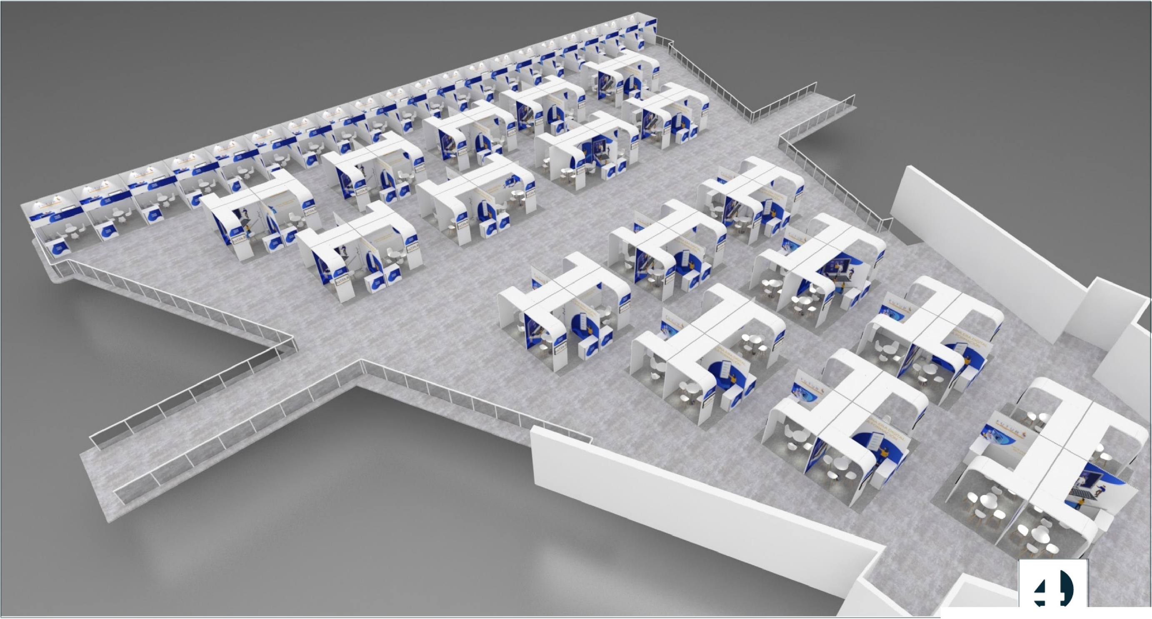
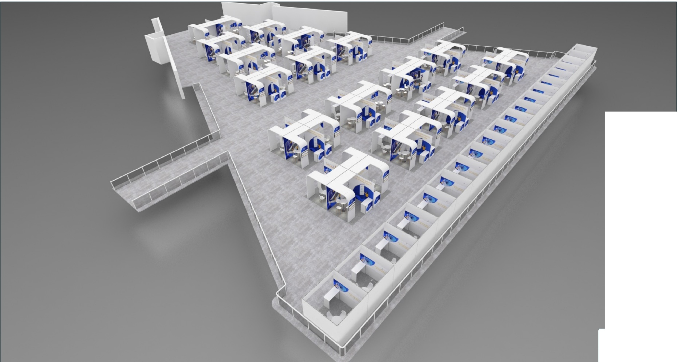
Área de exposición

